Slide 1

فرسان مايو
2019

Slide 2

سعادة الاسرة
تعتبر هذه الرواية من اروع ما كتبه ليوتولستوي ، وهي واحدة من كتب في القصص العالمي
تتعرض هذه الرواية لقصة حب بين فتاة ريفية ورجل يكبرها سنا ومن طبقة اجتماعية مختلفة
ناقش الكاتب المسالة بفلسفة تستشف المجتمع الروسي القديم
تقع الرواية في 155 صفحة

Slide 3
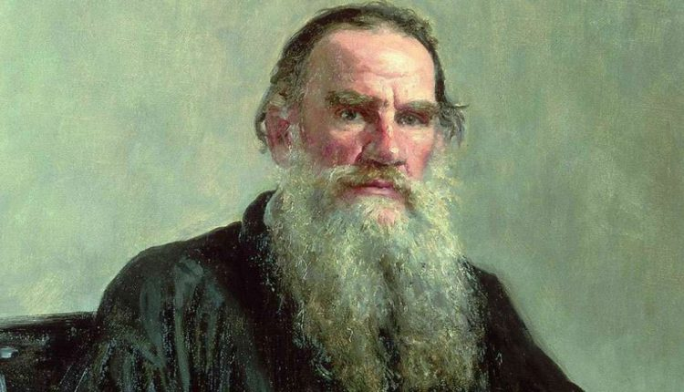
لوي تولستوي
يعتبر من عمالقة الأدب الروسي، ولد 9 أيلول/ سبتمبر عام 1828، في ياسنايا بوليانا بمقاطعة تولا في روسيا. ترعرع في كنف عائلته الأرستقراطية، والده الكونت نيكولاي تولستوي، أما والدته الأميرة فولكونسكايا، التي تنحدر من سلالة روريك، أول حاكم في تاريخ روسيا.
كان روائي ومصلح اجتماعي وداعية سلام ومفكر أخلاقي وعضو مؤثر في عائلة تولستوي. أشهر أعماله “الحرب والسلام” و “أنا كارنينا” وهما يتربعان على قمة الأدب الواقعي وصورة واقعية للحياة الروسية آنذاك.
كفيلسوف أخلاقي اعتنق أفكار المقاومة السلمية التي تنبذ لعنف، وتبلور ذلك في كتابه “مملكة الرب بداخلك” هذا العمل أثّر على مشاهير القرن العشرين مثل “المهاتما غاندي” و “مارتن لوثر كينج” في جهادهما المتسم بسياسة المقاومة السلمية.

Slide 4

عبده خال
هو عبده محمد علي هادي خال حُمّدي، كاتب سعودي من مواليد إحدى قرى منطقة جازان في (3 أغسطس 1962) تسجيلاً اشتغل بالصحافة منذ عام 1982م. ثم حصل على بكالوريوس في العلوم السياسية جامعة الملك عبد العزيز
حاز قصب السبق بفوزه بالجائزة العالمية للرواية العربية "البوكر" في نسختها العربية لعام 2010 عن روايته "ترمي بشرر, وتعدد تكريمه في الكثير من المؤتمرات الأدبية والملحقيات الثقافية إثر ذلك.

Slide 5

أنفس
بداخل كل شخص عدة أنفس مقسمة مابين أنفس هدى وتقوى وصلاح و أنفس ضلال وغواية وهوى..
يتوه بطل الرواية بين هذه الأنفس التي بداخله ولا يعلم أي نفس منها هي نفسه الحقيقة حتى يجد النفس التي انتصرت على كل تلك الأنفس فعاش ضمنها.
اقتباس:
أنا عاجز عن تعريفكم بنفسي ولو عدت بكم الى الماضي فسوف اجد عشراتت الحكايات أو اكثر من ذلك ، تمثل كل حكاية حياة عشتها ، هذا إذا كان لي ماض حقا.. عشت حيوات عدة وكل منها أؤمن بها .. بل أكاد اقسم انني عش كل تلك الحيوات.
تفع الرواية في 222 صفحة

Slide 6
وعلى أحر من اللهفة نصوت

